Slide 1
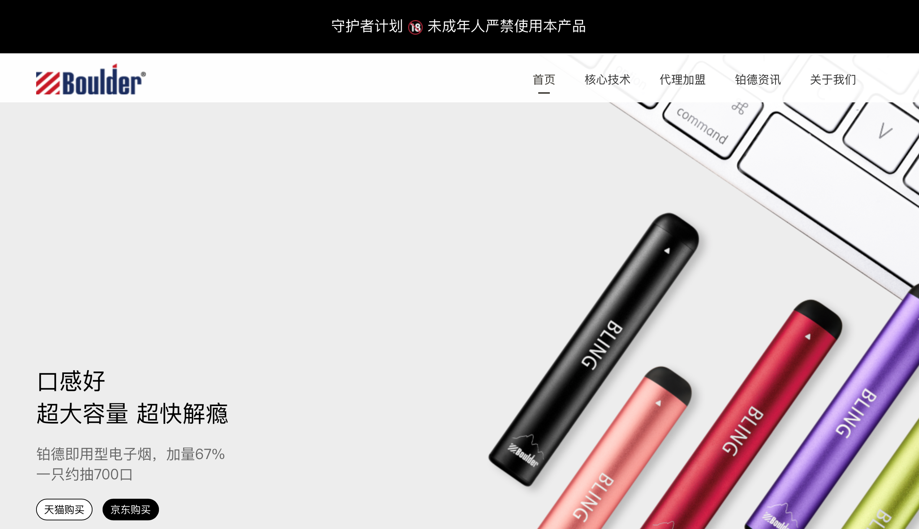
2、选中文字为18px；#333；加粗；
横线出现的效果同“悦刻”；
参考网址：悦刻官网https://www.relxtech.com
1 第一屏感觉整体呗扩大了，图片没显示全；
3、文案应该跟随图片变动，只有按钮不动；

Slide 2
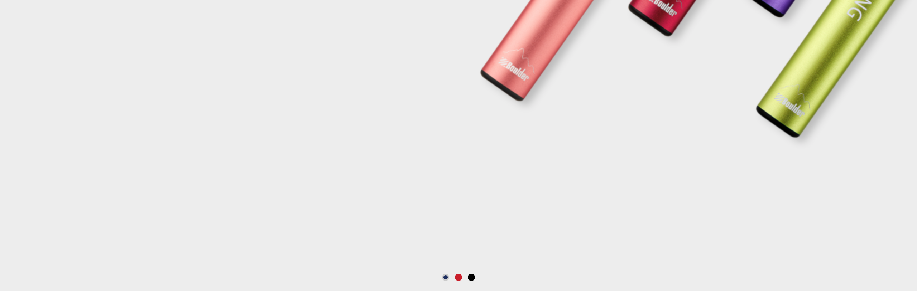
1 位置在右侧方；

Slide 3
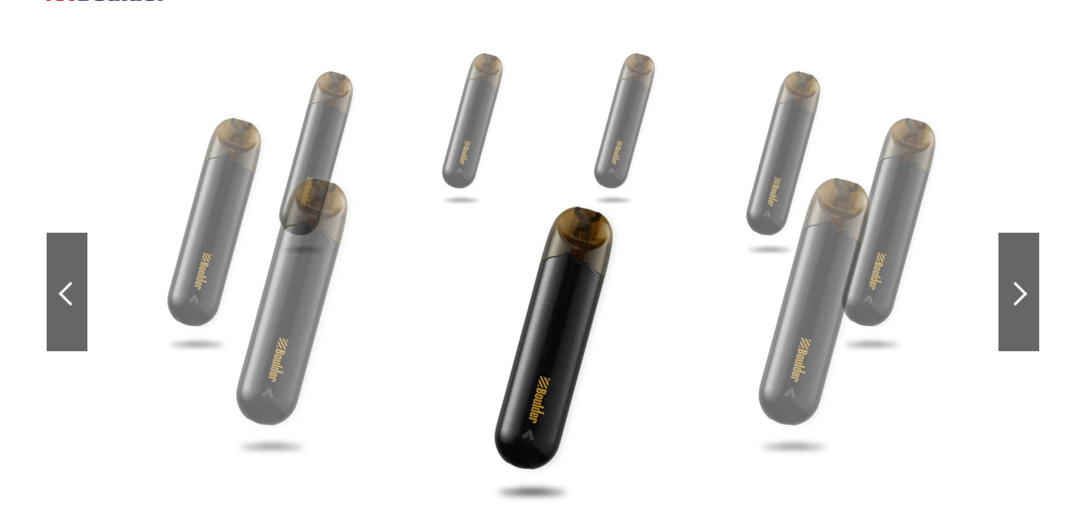
1、前面5个品应该有产品名称；
2、前面5个品都不需要添加透明度
3、产品之间的间距 可以调整吗？

Slide 4

1、鼠标honver出现二维码的效果同现在官网效果

